Slide 1
Ecole Nationale d’Electronique et des Télécommunications de Sfax Département : Informatique Industrielle Présentation du Mini projet informatique embarquée
« Application Android Simulant une Serre Intelligente »
Elaborer par: Aya Abdallah Lamis Njeh
Groupe: 3GII SSE
Encadré par: Khalil Hammami

Slide 2
PLAN
01
INTRODUCTION
05
Réalisation Front End
02
Problématique
06
Réalisation Back End
03
Objectif
07
Perspective Futures
04
Conception de l’application
08
Conclusion

Slide 3
Introduction
L'IoT représente la connectivité omniprésente entre les appareils, permettant l'échange de données et la communication sans intervention humaine directe.
Importance de l'IoT dans la connectivité des appareils :
La connectivité offerte par l'IoT révolutionne la façon dont les appareils interagissent et partagent des informations

Slide 4
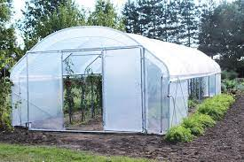
Problématique
maintenir des conditions environnementales optimales pour la croissance des plantes dans une serre.

Slide 5
Conception et Architecture de l'Application
Main Activity
Irrigation Activity
Data from Sensors
Irrigation Activity
Backend FireBase

Slide 6

Objectif
01/-Simulation d’une serre intelligente
02/- Communication entre utilisateur-serre
03/-Collection des données

Slide 7
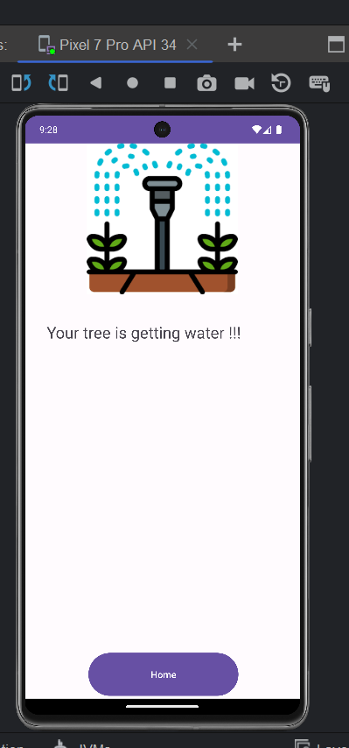
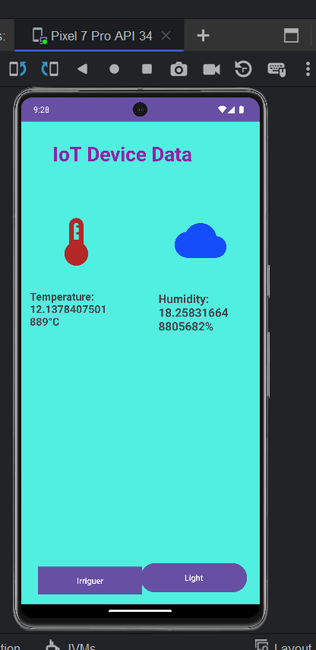
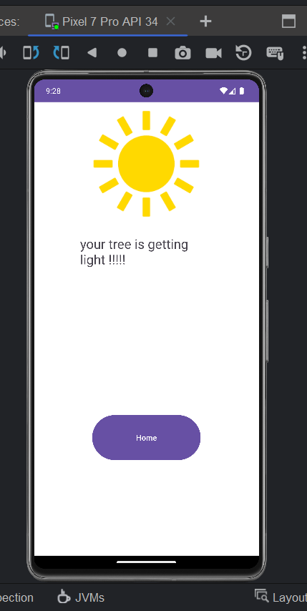
Interaction Utilisateur :
Visuliser les données issue du capteur
Illuminer la plante apres click sur le bouton « Light»
Irriguer les plantes apres le click sur le bouton « irriguer »

Slide 8

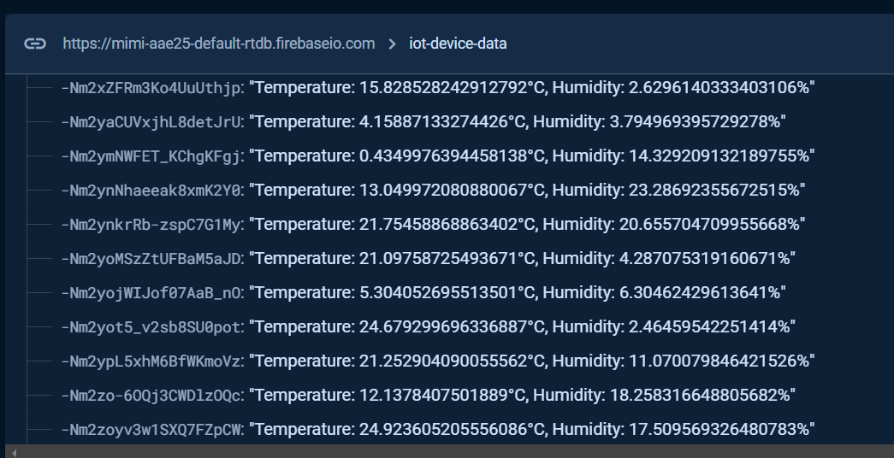
STOCKAGE DES DONNES DANS FIREBASE
FIREBASE EXMPLE DE STOCKAGE DES DONNES

Slide 9


Perspectives Futures
Implémenter de L’intelligence Artificielle
Ajouter plus d’elements dans le réseau IOT

Slide 10
Conclusion
En développant ces perspectives, l'application pourrait évoluer pour offrir une expérience encore plus riche et interactive dans la gestion d'une serre intelligente simulée.

